Slide 1
Řešení střetů zájmů v území I
Posuzování vlivů záměrů a koncepcí na životní prostředí (EIA / SEA)
JUDr. Dominik Židek, Ph.D.

Slide 2
Obsah
Co to vlastně je a k čemu je to dobré?
Prameny právní úpravy
SEA / EIA – společná východiska
SEA – předmět a postup posuzování
EIA – předmět a postup posuzování
EIA a „navazující řízení“
Účast veřejnosti v procesech SEA / EIA a přístup k soudní ochraně
Specifika naturového hodnocení a přeshraničního posuzování vlivů
Několik příkladů z judikatury
Závěr a otázky

Slide 3
Co to vlastně je a k čemu je to dobré?

Slide 4
Co to vlastně je a k čemu je to dobré?
SEA (Strategic Environmental Assessment) je proces posuzování vlivu koncepcí (střednědobých a dlouhodobých politických, hospodářských a dalších plánů a programů) na životní prostředí.
EIA (Environmental Impact Assessment) je proces, jehož cílem je získat představu o výsledném vlivu záměru na životní prostředí a vyhodnocení, zda je z tohoto ohledu vhodné jej realizovat, resp. za jakých podmínek je jeho realizace akceptovatelná.

Slide 5
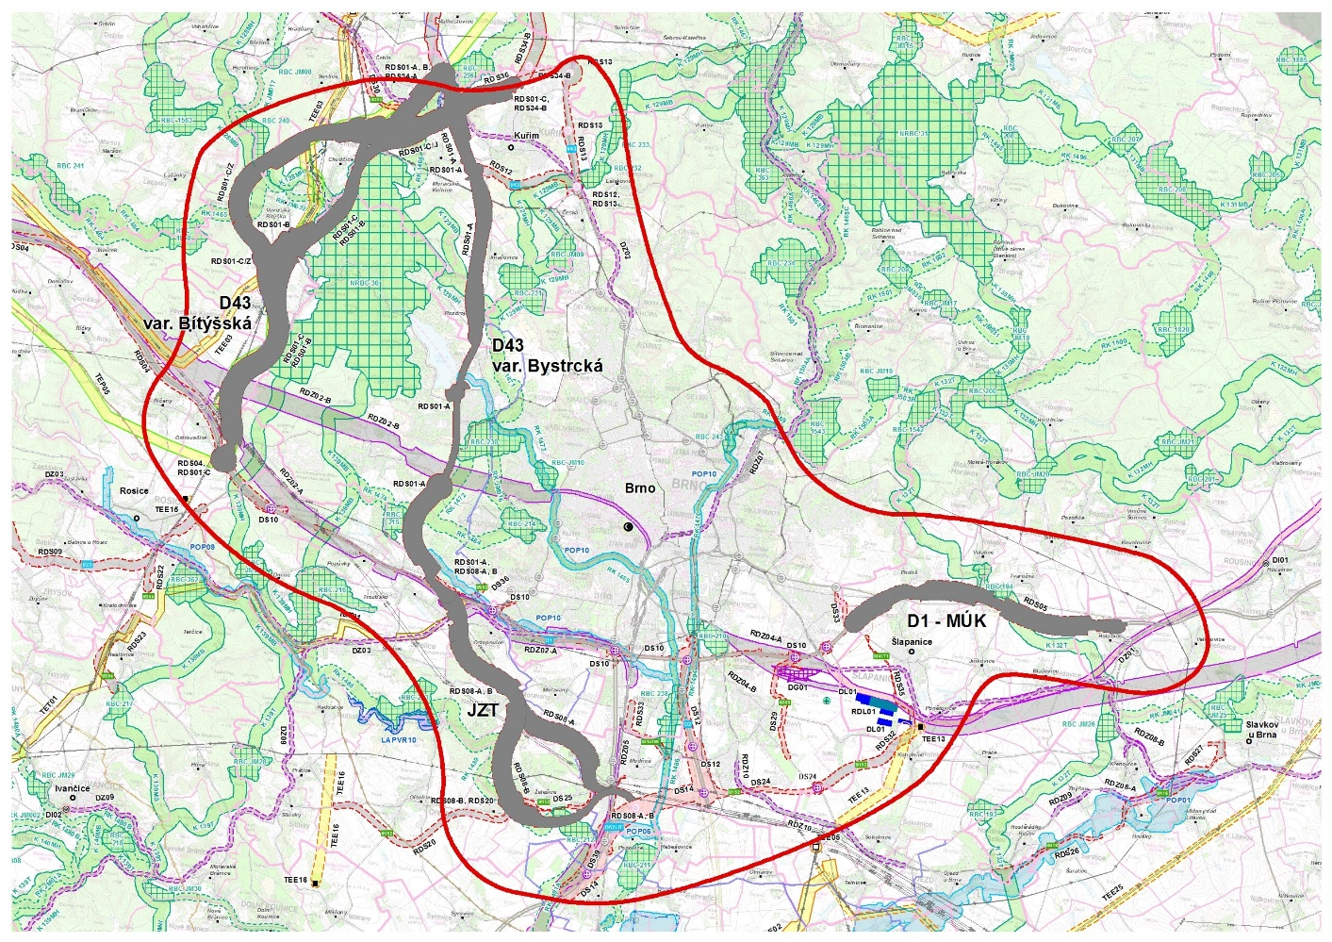
Co to vlastně je a k čemu je to dobré?
SEA se vztahuje na koncepce, které vytvářejí rámec pro budoucí realizaci záměrů. V ČR cca 500 koncepcí.
https://portal.cenia.cz/eiasea/view/SEA100_koncepce

Slide 6
Co to vlastně je a k čemu je to dobré?
EIA se vztahuje na záměry, které mohou mít vliv na životní prostředí (i příprava záměru, provádění, zkušební provoz, ukončení provozu a případná sanace či rekultivace). V ČR cca 18.000 záměrů.
https://portal.cenia.cz/eiasea/view/eia100_cr

Slide 7
Co to vlastně je a k čemu je to dobré?
Politiky – Plány - Programy
Záměry
Jak
Kde
Zda
Proč
SEA
EIA

Slide 8
Co to vlastně je a k čemu je to dobré?
posuzování vlivů koncepcí na životní prostředí (SEA)
Výchozí schéma (ve vazbě na stavební zákon)
územně-plánovací dokumentace
posuzování vlivů záměrů na životní prostředí (EIA)
územní řízení
stavební řízení

Slide 9
Co to vlastně je a k čemu je to dobré?
Cíl: Včlenit ochranu životního prostředí do rozvojových projektů, programů a politik a politiku ochrany životního prostředí inkorporovat do rozhodovacích procesů v souladu se zásadou prevence, tj. v co nejrannější fázi, kdy je již možné vlivy posoudit a zároveň je rozhodováním ovlivnit.
Účel: Získat objektivní odborný podklad pro vydání rozhodnutí podle zvláštních předpisů (stavební zákon, vodní zákon, horní zákon apod.), přispět k trvale udržitelnému rozvoji.

Slide 10
Co to vlastně je a k čemu je to dobré?
„SEA might be applied to an entire sector (such as a national policy on energy for example) or to a geographical area (for example, in the context of a regional development scheme). SEA does not replace or reduce the need for project-level EIA, but it can help to streamline and focus the incorporation of environmental concerns (including biodiversity) into the decision-making process, often making project-level EIA a more effective process.“ [Sadler and Verheem (1996)]
Existence posouzení koncepce procedurou SEA, neznamená, že konkrétní záměr v území není třeba posuzovat procedurou EIA! – srov. § 10a odst. 3
SEA a EIA se vzájemně nenahrazují!

Slide 11
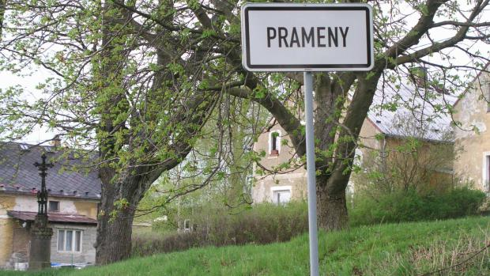
Prameny právní úpravy

Slide 12
Prameny právní úpravy
Mezinárodní právo – Úmluva z Espoo, Aarhuská úmluva, různé bilaterální smlouvy
Evropské právo –
Směrnice EIA, Směrnice SEA, naturové směrnice
Vnitrostátní právo –
Zákon č. 100/2001 Sb., o posuzování vlivů na životní prostředí

Slide 13
Prameny právní úpravy
Mezinárodní právo
Úmluva z Espoo (1991, Úmluva o hodnocení vlivů na životní prostředí přesahujících hranice států, pod patronací Evropské hospodářské komise OSN): Základní úprava mezistátní EIA
Kyjevský protokol (2003, v platnosti od 2010): Protokol k Úmluvě z Espoo, mezistátní SEA
Aarhuská úmluva (1998, Mezinárodní úmluva o přístupu k informacím, účasti veřejnosti na rozhodování a přístupu k právní ochraně v otázkách životního prostředí):
Účast na rozhodování = zejména účast v procesech EIA a IPPC
Množství mezinárodních smluv obsahuje ustanovení o posuzování vlivů na životní prostředí, detailní úpravu obsahují časté bilaterální smlouvy.

Slide 14
Prameny právní úpravy
Evropské právo
Směrnice SEA – směrnice EP a Rady 2001/42/ES ze dne 27. června 2001 o posuzování vlivů některých plánů a programů na životní prostředí
Směrnice EIA – směrnice EP a Rady 2011/92/EU ze dne 13. prosince 2011 o posuzování vlivů některých veřejných a soukromých záměrů na životní prostředí ve znění směrnice 2014/52/EU
původní směrnice 85/337/EC o hodnocení vlivů určitých veřejných a soukromých projektů na životní prostředí
Naturová směrnice (oblasti NATURA 2000) – směrnice Rady 92/43/EHS ze dne 21. května 1992 o ochraně přírodních stanovišť, volně žijících živočichů a planě rostoucích rostlin

Slide 15
Prameny právní úpravy
Vnitrostátní (české) právo
Zákon č. 100/2001 Sb., o posuzování vlivů na životní prostředí, ve znění pozdějších předpisů
provádí směrnice EIA a SEA a upravuje i proces posuzování vlivů na oblasti NATURA 2000
Vyhláška č. 453/2017 Sb., o odborné způsobilosti a o úpravě některých dalších otázek souvisejících s posuzováním vlivů na životní prostředí
Vyhláška č. 353/2004 Sb., kterou se stanoví bližší podmínky osvědčení o odborné způsobilosti pro oblast posuzování vlivů na veřejné zdraví, postup při jejich ověřování a postup při udělování a odnímání osvědčení
Zákon č. 183/2006 Sb., o územním plánování a stavebním řádu (stavební zákon), ve znění pozdějších předpisů
specifická úprava dílčích aspektů EIA, SEA + integrace procesů EIA do společných řízení
Zákon č. 114/1992 Sb., o ochraně přírody a krajiny, ve znění pozdějších předpisů
ochrana NATURA 2000
… a další související právní předpisy

Slide 16
SEA / EIA – společná východiska

Slide 17
SEA / EIA – společná východiska
Úvodní ustanovení (§ 1 – 3)
Posuzování vlivů záměru na životní prostředí (§ 4 – 10)
Zákon č. 100/2001 Sb.
Posuzování vlivů koncepce na životní prostředí (§ 10a – 10i)
Posuzování vlivů na životní prostředí přesahujících hranice české republiky (§ 11 – 14b)
Ustanovení společná a přechodná (§ 15 – 24)
Příloha č. 1 – seznam záměrů
Příloha č. 5 – náležitosti posudku
Příloha č. 2 – kritéria pro zjišťovací řízení
Příloha č. 6 – náležitosti stanoviska
Příloha č. 3 – náležitosti oznámení
Příloha č. 7 – náležitosti oznámení
Příloha č. 3a – oznámení podlimitního záměru
Příloha č. 8 – kritéria pro zjišťovací řízení
Příloha č. 4 – náležitosti dokumentace
Příloha č. 9 – náležitosti vyhodnocení koncepce

Slide 18
SEA / EIA – společná východiska
Pro účely tohoto zákona (zákon č. 100/2001 Sb.) se rozumí:
a) záměrem
1. stavby, zařízení, činnosti a technologie uvedené v příloze č. 1 k tomuto zákonu,
2. stavby, zařízení, činnosti a technologie, které podle stanoviska orgánu ochrany přírody vydaného podle zákona o ochraně přírody a krajiny mohou samostatně nebo ve spojení s jinými významně ovlivnit předmět ochrany nebo celistvost evropsky významné lokality nebo ptačí oblasti,
b) koncepcí strategie, politiky, plány nebo programy včetně těch, které jsou spolufinancované z prostředků fondů Evropské unie, zpracované nebo zadané orgánem veřejné správy a následně orgánem veřejné správy schvalované nebo ke schválení předkládané,
EIA
SEA

Slide 19
SEA / EIA – společná východiska
Hodnotí se charakteristika předpokládaných vlivů na obyvatelstvo a životní prostředí a hodnocení jejich velikosti a významnosti (včetně jejich vzájemného působení a souvislostí) – srov. § 2
Vlivy na obyvatelstvo a veřejné zdraví
Vlivy na ovzduší a klima
Vlivy na hlukovou situaci a event. další fyzikální a biologické charakteristiky
Vlivy na povrchové a podzemní vody
Vlivy na půdu
Vlivy na horninové prostředí a přírodní zdroje
Vlivy na biologickou rozmanitost
Vlivy na krajinu a její ekologické funkce
Vlivy na hmotný majetek a kulturní dědictví včetně architektonických a archeologických aspektů

Slide 20
SEA / EIA – společná východiska
Principy posuzování vlivů na životní prostředí
Zásada výběru aktivit podléhajících posuzování vlivů
taxativní vyjmenování předmětných aktivit podléhajících posouzení
předběžné hodnocení jednotlivých záměrů či koncepcí
Zásada komplexnosti
Zásada alternativního řešení
Zásada včasnosti
Zásada účasti odborníků
Zásada účasti veřejnosti
Zásada odborné kontroly neboli dvoustupňovitosti
Zásada transparentnosti a spolupráce

Slide 21
SEA / EIA – společná východiska
Zjišťovací řízení („malá SEA / EIA“)
Posouzení vlivů („velká SEA / EIA“)
Účel zjišťovacího řízení, které se někdy označuje jako tzv. „malá EIA“ nebo „malá SEA“, je dvojí:
určit, zda záměr (čti dále „nebo koncepce“) bude nebo nebude předmětem posuzování,
určit rozsah posouzení vlivů záměru s ohledem na jeho povahu či specifické faktory životního prostředí apod.
Ve zjišťovacím řízení tak dochází k upřesnění informací, které je vhodné uvést do dokumentace vlivů záměru. Vyhodnocení, zda záměr bude posuzovány v procesu EIA, bývá také označován anglickým termínem screening. V případě, že je v rámci screeningu zjištěno, že záměr má být posouzen, přistoupí se k tzv. scopingu, tedy ke stanovení rozsahu informací k doplnění.

Slide 22
SEA – předmět a postup posuzování

Slide 23
SEA – předmět a postup posuzování
Předmětem posuzování vlivů koncepce na životní prostředí jsou (§ 10a + příloha č. 1)
VŽDY:
koncepce, které stanoví rámec pro budoucí povolení záměrů uvedených v příloze č. 1, zpracovávané v oblasti zemědělství, lesního hospodářství, myslivosti, rybářství, nakládání s povrchovými nebo podzemními vodami, energetiky, průmyslu, dopravy, odpadového hospodářství, telekomunikací, cestovního ruchu, územního plánování, regionálního rozvoje a životního prostředí včetně ochrany přírody,
koncepce, u kterých podle stanoviska orgánu ochrany přírody nelze vyloučit významný vliv na předmět ochrany nebo celistvost evropsky významné lokality nebo ptačí oblasti podle zákona o ochraně přírody a krajiny (oblasti NATURA 2000)
ZJIŠŤOVACÍ ŘÍZENÍ:
výše uvedené koncepce, u nichž je dotčené území tvořeno územním obvodem jedné nebo několika obcí, které stanoví využití území místního významu,
změny koncepcí
§ 10a odst. 4 – které koncepce nejsou předmětem posuzování

Slide 24
SEA – předmět a postup posuzování
Příklady koncepcí
Dopravní politika ČR a krajské dopravní koncepce,
Plány odpadového hospodářství – pro ČR a pro jednotlivé kraje,
Národní rozvojový plán ČR,
Státní energetická koncepce a krajské energetické koncepce,
Programy rozvoje krajů a měst,
Krajské koncepce ochrany přírody,
Zásady územního rozvoje, politika územního rozvoje
apod.
Ministerstvo životního prostředí: pro národní a krajské koncepce.
Krajské úřady: pro koncepce zpracovávané pro menší území než území kraje.
na názvu nezáleží => důležitý je obsah koncepčních dokumentů

Slide 25
SEA – předmět a postup posuzování
Zvláštní ustanovení pro posuzování vlivů politiky územního rozvoje a územně plánovací dokumentace (zásady územního rozvoje, územní plán) na životní prostředí - § 10i
speciální právní úprava => tzv. vyhodnocení vlivů na udržitelný rozvoj území
§ 19 odst. 2 stavebního zákona (obecný rámec) + právní úprava k PÚR, ZÚR a ÚP
stanovení podrobnějších požadavků na obsah a rozsah vyhodnocení vlivů na životní prostředí včetně návrhu zpracování možných variant řešení
při pořizování územního plánu stanoví orgán kraje na základě kritérií uvedených v příloze č. 8 k zákonu případný požadavek na zpracování vyhodnocení vlivů na životní prostředí
zpracovatelem pouze autorizovaná osoba dle § 19
v podrobnostech příští přednáška

Slide 26
SEA – předmět a postup posuzování
Oznámení
Předkladatel oznámí příslušnému úřadu
a úřad zveřejní základní informace
Zjišťovací řízení
Posuzované vždy – rozsah dokumentace a posuzování.
Ostatní: ano ⇨ SEA, ne ⇨ důvody
SEA dokumentace
Předkladatel zpracuje dokumentaci (autor. osoba) a úřad ji zveřejní
Návrh koncepce
dokumentace SEA je součástí návrhu a následuje veřejné projednání (v případě nesouhlasného vyjádření veřejnosti)
Stanovisko SEA
Stanovisko k návrhu koncepce (závaznost?)
Schválení a zveřejnění koncepce + monitoring
není to správní řízení!

Slide 27
EIA – předmět a postup posuzování

Slide 28
EIA – předmět a postup posuzování
Směrnice 2011/92/EU (směrnice EIA)
Čl. 2 odst. 1:
Členské státy přijmou všechna opatření nezbytná k zajištění, aby před vydáním povolení musely záměry, které mohou mít významný vliv na životní prostředí mimo jiné v důsledku své povahy, rozsahu nebo umístění, získat povolení a posouzení z hlediska jejich vlivů. Tyto záměry jsou vymezeny v článku 4.
Čl. 4:
1. S výhradou čl. 2 odst. 4 podléhají záměry uvedené v příloze I posouzení v souladu s články 5 až 10.
2. S výhradou čl. 2 odst. 4 určí členské státy pro záměry uvedené v příloze II, zda záměr podléhá posouzení v souladu s články 5 až 10. Členské státy provedou toto určení na základě:
a) přezkoumání každého jednotlivého případu; nebo
b) prahových hodnot nebo kritérií stanovených členským státem.
Členské státy se mohou rozhodnout používat oba postupy uvedené v písmenech a) a b).
3. Při přezkoumávání každého jednotlivého případu nebo při stanovení kritérií nebo prahových hodnot podle odstavce 2 jsou brána v úvahu odpovídající kritéria výběru uvedená v příloze III.
4. Členské státy zajistí, aby rozhodnutí přijatá příslušnými orgány podle odstavce 2 byla zpřístupněna veřejnosti.

Slide 29
EIA – předmět a postup posuzování
Předmět posouzení EIA - § 4 odst. 1
Příloha č. 1
kategorie I (vč. změn) => posouzení EIA
podlimitní v kategorii I => zjišťovací řízení
kategorie II (vč. změn) => zjišťovací řízení
podlimitní v kategorii II => zjišťovací řízení
NATURA (není vyloučen vliv) => zjišťovací řízení
změna záměru v navazujícím řízení => zjišťovací řízení
vláda může vyjmout některé záměry z posuzování - § 4 odst. 2 až 4
§ 5: Způsob posuzování vlivů záměru na životní prostředí

Slide 30
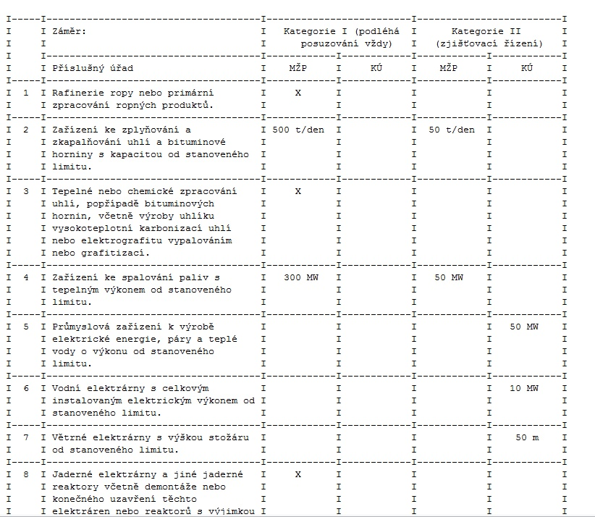
EIA – předmět a postup posuzování
limit!
Příloha č. 1 k zákonu č. 100/2001 Sb.

Slide 31
EIA – předmět a postup posuzování
Základní schéma procesu EIA
oznámení
zjišťovací řízení
rozhodnutí (odvolání, soudní přezkum)
NE
ANO
závazné stanovisko EIA
dokumentace
posudek
podklad pro
navazující řízení

Slide 32
Průběh EIA
EIA – předmět a postup posuzování
Oznámení
Předkladatel oznámí příslušnému úřadu
a úřad zveřejní základní informace
Posuzované vždy – rozsah dokumentace a posuzování.
Ostatní: ano ⇨ EIA, ne ⇨ rozhodnutí
Zjišťovací řízení
Dokumentace EIA
Investor zpracuje dokumentaci (autor. osoba) a úřad ji zveřejní
Úřad zpracuje posudek (autor. osoba) a následuje veřejné projednání (§ 17)
Posudek
Závazné stanovisko (platnost 7 let, možnost opakovaného prodloužení o 5 let)
Závazné stanovisko EIA
není to správní řízení!

Slide 33
EIA a „navazující řízení“

Slide 34
EIA a „navazující řízení“
Proběhnuvší posouzení EIA znamená závažné procesní i hmotněprávní důsledky:
Pro navazující řízení (povolující umístění a provedení stavby) platí zvláštní režim (viz dále) => závazné stanovisko EIA se zde uplatní jako závazné stanovisko (ve smyslu § 149 správního řádu)
v jiných řízeních (nenavazujících – tzv. souvisejících) slouží závazné stanovisko EIA jako podklad pro rozhodnutí.
navazující řízení dle § 3 písm. g) zákona EIA
pozor mj. na judikaturu: „není navazující řízení jako navazující řízení“ => řízení navazující vs. související
proces EIA
věcná a časová souvislost
Další řízení (postupy) nezbytné k uskutečnění záměru EIA, které však nejsou navazujícími řízeními => řízení související

Slide 35
EIA a „navazující řízení“
Navazující řízení - § 3 písm. g) zákona EIA
1. územní řízení,
2. stavební řízení,
3. společné územní a stavební řízení,
4. opakované stavební řízení,
5. řízení o dodatečném povolení stavby,
6. řízení o povolení hornické činnosti,
7. řízení o stanovení dobývacího prostoru,
8. řízení o povolení činnosti prováděné hornickým způsobem,
9. řízení o povolení k nakládání s povrchovými a podzemními vodami,
10. řízení o vydání integrovaného povolení,
11. řízení o vydání povolení provozu stacionárního zdroje,
12. řízení o vydání souhlasu k provozování zařízení k využívání, odstraňování, sběru nebo výkupu odpadů,
13. řízení, v němž se vydává rozhodnutí nezbytné pro uskutečnění záměru, není-li vedeno žádné z řízení podle bodů 1 až 12, a
14. řízení o změně rozhodnutí vydaného v řízeních podle bodů 1 až 13 k dosud nepovolenému záměru nebo jeho části či etapě, má-li dojít ke změně podmínek rozhodnutí, které byly převzaty ze stanoviska.

Slide 36
EIA a „navazující řízení“
Řízení související
řízení o udělení výjimky (územní a druhová) a řízení o povolení ke kácení dřevin dle zákona o ochraně přírody a krajiny
řízení o odnětí pozemků plnění funkcí lesa
řízení podle atomového zákona
zjednodušené postupy podle stavebního zákona (souhlasy, ohlášení, veřejnoprávní smlouvy)
a obecně procesy, které nejsou řízeními a ve kterých se nevydává rozhodnutí, tzn. typicky vydávání stanovisek a závazných stanovisek podle různých právních předpisů

Slide 37
EIA a „navazující řízení“
Zvláštnosti „navazujících řízení“ (§ 9b – 9e)
nutnost verifikačního závazného stanoviska (tzv. coherence stamp): § 9a odst. 6
Příslušný úřad EIA ověří (na základě oznámení o zahájení řízení zaslaného tomuto úřadu správním orgánem příslušným k vedení navazujícího řízení) každý záměr a vydá nesouhlasné závazné stanovisko, jestliže došlo ke změnám záměru, které by mohly mít významný negativní vliv na životní prostředí, zejména ke zvýšení jeho kapacity a rozsahu nebo ke změně jeho technologie, řízení provozu nebo způsobu užívání. Tyto změny jsou předmětem posuzování podle § 4 odst. 1 písm. g). Jestliže nedošlo ke změnám záměru, příslušný úřad vydá souhlasné závazné stanovisko.
rozdíly v procesu (např. rozdílné doručování)
účast veřejnosti (viz dále)
zvláštní režim i pro využití opravných prostředků proti rozhodnutí vydanému v navazujícím řízení i pro řízení před správními soudy.

Slide 38
EIA a „navazující řízení“
Vztah ke stavebnímu zákonu
Stavební právo (do 31. 12. 2017): vychází zásadně ze zásady, že mezi institutem EIA, územním řízením a stavebním řízením, existuje z hlediska věcného bariéra striktně oddělující tyto instituty (např. rozsudek NSS ze dne 23. 1. 2013, č. j. 1 As 164/2012-54).
Od 1. ledna 2018: silné integrující tendence
EIA => územní řízení => stavební řízení (typické řešení do 12/2017)
EIA integrovaná do územního řízení => stavební řízení
EIA => společné územní a stavební řízení
EIA integrovaná do společného územního a stavebního řízení
Dáno na výběr stavebníkovi (investorovi), kterou variantu z těchto čtyř zvolí – integrace není povinná!!! Je však vhodná např. z důvodů ekonomických (vazba na IPPC ve variantě 4 apod.)?
pozor na § 10 zákona EIA
v podrobnostech příští přednáška

Slide 39
EIA a „navazující řízení“
VARIANTA 1
posuzování vlivů záměrů na životní prostředí (EIA)
územní řízení
stavební řízení

Slide 40
EIA a „navazující řízení“
VARIANTA 2
posuzování vlivů záměrů na životní prostředí (EIA)
územní řízení s posouzením vlivů na životní prostředí
územní řízení
stavební řízení

Slide 41
EIA a „navazující řízení“
VARIANTA 3
posuzování vlivů záměrů na životní prostředí (EIA)
územní řízení
společné územní a stavební řízení
stavební řízení

Slide 42
EIA a „navazující řízení“
VARIANTA 4
posuzování vlivů záměrů na životní prostředí (EIA)
územní řízení
společné územní a stavební řízení s posouzením vlivů na životní prostředí
stavební řízení

Slide 43
EIA a „navazující řízení“
varianta 2 – územní řízení s posouzením vlivů na životní prostředí (integrace EIA): § 94a-i
celý proces založen na součinnosti mezi stavebním úřadem a příslušným úřadem
je navazujícím řízením ve smyslu zákona EIA
speciálním důvodem pro jeho přerušení je zahájení řízení o uložení kompenzačních opatření (NATURA 2000)
analogické použití každého z těchto dvou institutů
varianta 3 – společné územní a stavební řízení (bez posouzení EIA): § 94j-p
jak pro stavby v působnosti obecného stavebního úřadu, tak i speciálního stavebního úřadu (typicky vodní díla) – u těch bude příslušný speciální stavební úřad (pozor na § 94p odst. 6)
jinak platí obecná zásada, že se integrují náležitosti územního a stavebního řízení, vč. účastníků apod.

Slide 44
EIA a „navazující řízení“
varianta 4 – společné územní a stavební řízení s posouzením vlivů na životní prostředí (integrace EIA) – částečné tzv. one-stop-shop posouzení: § 94q-z
jak pro stavby v působnosti obecného stavebního úřadu, tak i speciálního stavebního úřadu
součinnost mezi stavebním úřadem a příslušným úřadem (ten má postavení dotčeného orgánu)
zásadně se nenařizuje povinné veřejné ústní jednání, jen stanovení lhůty pro uplatnění námitek, připomínek a závazných stanovisek (DOSS) => koncentrační zásada (stejně s ohledem na plnou jurisdikci správních soudů bez většího významu)
delší lhůty pro vydání společného povolení (90/120 dnů) – vzhledem k náročnosti procesů pochopitelné
opět speciální žalobní legitimace ministerstva v případě rozhodnutí speciálního stavebního úřadu: § 94y odst. 6

Slide 45
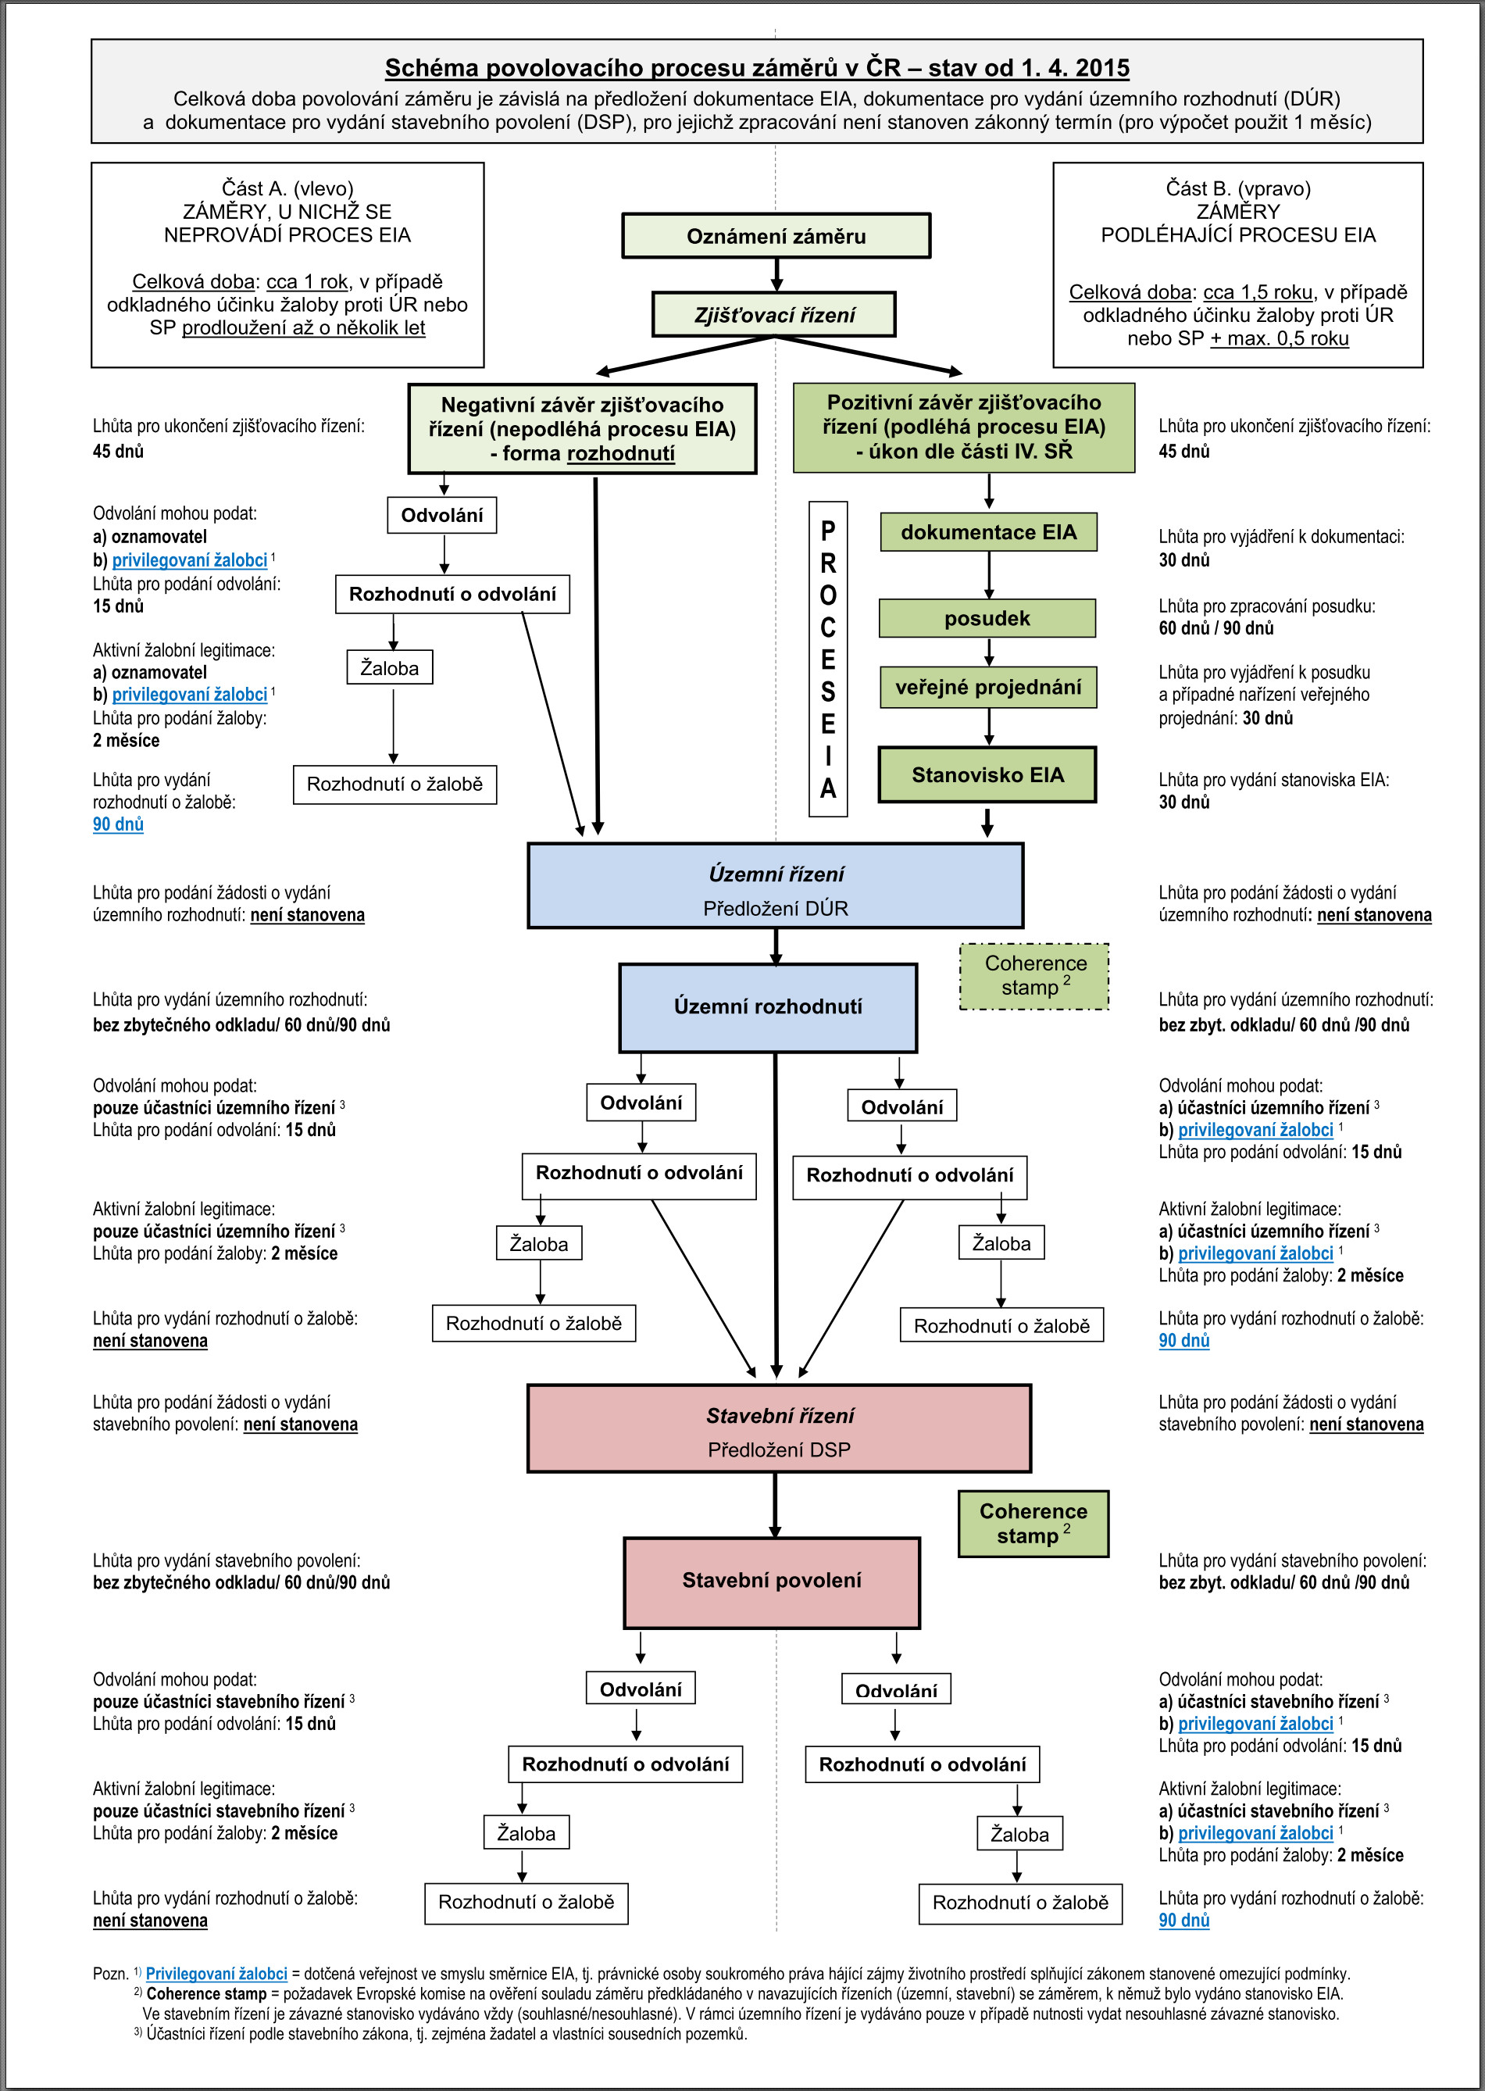

Slide 47
Účast veřejnosti v procesech SEA / EIA a přístup k soudní ochraně

Slide 48
Účast veřejnosti v procesech SEA / EIA
veřejnost: jedna nebo více osob [§ 3 písm. h)]
dotčená veřejnost [§ 3 písm. i)]:
osoba, která může být rozhodnutím vydaným v navazujícím řízení dotčena ve svých právech nebo povinnostech
právnická osoba soukromého práva, jejímž předmětem činnosti je podle zakladatelského právního jednání ochrana životního prostředí nebo veřejného zdraví, a jejíž hlavní činností není podnikání nebo jiná výdělečná činnost
která vznikla alespoň 3 roky před dnem zveřejnění informací o navazujícím řízení podle § 9 b odst. 1, případně před dnem vydání rozhodnutí, že záměr nebo jeho změna nebudou posuzovány
nebo kterou podporuje svými podpisy nejméně 200 osob.

Slide 49
Účast veřejnosti v procesech SEA / EIA
Proces SEA
Účast veřejnosti toliko konzultativní.
Každý:
písemné vyjádření k oznámení koncepce ve lhůtě do 20 dnů ode dne jeho zveřejnění
písemné vyjádření k návrhu koncepce nejpozději do 5 dnů ode dne konání veřejného projednání návrhu koncepce
možnost se ústně vyjádřit i v rámci veřejného projednání.
Proces EIA
Každý:
právo zaslat příslušnému úřadu své písemné vyjádření k záměru (do 30 dní ode dne zveřejnění informace o oznámení záměru),
vyjádření k dokumentaci (do 30 dní ode dne zveřejnění informace o dokumentaci).

Slide 50
Účast veřejnosti v procesech SEA / EIA
Proces EIA
Rozhodnutí v zjišťovacím řízení, že záměr nebude posuzován
odvolat se může pouze oznamovatel a dotčená veřejnost uvedená v § 3 písm. i) bodě 2 zákona EIA, tzn. environmentální spolky splňující uvedené podmínky.
Tytéž spolky se mohou žalobou domáhat zrušení rozhodnutí vydaného ve zjišťovacím řízení, že záměr nebo jeho změna nebudou posuzovány.
Široká veřejnost ani jednu z těchto možností nemá.
Dojde-li k posouzení záměru, je vydáno závazné stanovisko EIA a
pouze dotčené veřejnosti a dotčenému územněsamosprávnému celku svědčí oprávnění stát se plnoprávným účastníkem navazujícího správního řízení a brojit proti nesprávnosti provedeného posouzení.
Široká veřejnost opět tuto možnost nemá.
oznámení
zjišťovací řízení
rozhodnutí (odvolání, soudní přezkum)
NE

Slide 51
Účast veřejnosti v procesech SEA / EIA
Účast veřejnosti v „navazujícím řízení“
Speciální úprava vůči úpravě účastenství v jiných předpisech!!! (§ 70 ZOPK, § 7 IPPC atd.)
Vždy se jedná o řízení s velkým počtem účastníků podle správního řádu, bez ohledu na skutečný počet účastníků.
Veřejnosti svědčí v navazujícím řízení konzultativní účast, která umožňuje každé osobě uplatnit připomínky k záměru. Tyto osoby se však nestávají účastníky řízení, správní orgán je pouze povinen se s podanými připomínkami vypořádat v odůvodnění rozhodnutí.
Dotčená veřejnost dle § 3 písm. i) bod 2 zákona EIA (opět pouze environmentální spolky při splnění uvedených podmínek) může získat postavení plnoprávného účastníka navazujícího řízení, kterému předcházelo posuzování vlivů na životní prostředí. Musí se však ve 30denní lhůtě ode dne zveřejnění informací o navazujícím řízení přihlásit.
Konzultativní ani plnoprávná účast v navazujícím řízení není podmíněna aktivní účastí v předchozím procesu EIA.
Proti rozhodnutí vydaném v navazujícím řízení se lze odvolat. Aktivní legitimaci k podání odvolání mají obecně všichni účastníci daného navazujícího řízení. Zákon EIA však umožňuje environmentálním spolkům splňujícím podmínky odvolat se proti rozhodnutí vydanému v navazujícím řízení i v případě, že nebyly účastníky prvostupňového řízení.

Slide 52
Přístup k soudní ochraně
Dotčená veřejnost se může žalobou domáhat zrušení rozhodnutí vydaného v navazujícím řízení a napadat hmotnou nebo procesní zákonnost tohoto rozhodnutí (§ 9d zákona EIA)
Má se za to, že ekologické spolky mají práva, na kterých mohou být rozhodnutím vydaným v navazujícím řízení zkráceny.
Přípustnost žaloby po vyčerpání řádného opravného prostředku!
Soud o žalobě rozhodne do 90 dnů po jejím doručení.
Soud rozhodne i bez návrhu o přiznání odkladného účinku žalobě nebo o návrhu na vydání předběžného opatření, hrozí-li realizací záměru závažné škody na životním prostředí => prakticky vždy?

Slide 53
Specifika naturového hodnocení a přeshraničního posuzování vlivů

Slide 54
Specifika naturového hodnocení
Směrnice č. 92/43/EHS o ochraně přírodních stanovišť, volně žijících živočichů a planě rostoucích rostlin
Čl. 6 odst. 3: Jakýkoli plán nebo projekt, který s určitou lokalitou přímo nesouvisí nebo není pro péči o ni nezbytný, avšak bude mít pravděpodobně na tuto lokalitu významný vliv, a to buď samostatně, nebo v kombinaci s jinými plány nebo projekty, podléhá odpovídajícímu posouzení jeho důsledků pro lokalitu z hlediska cílů její ochrany. S přihlédnutím k výsledkům uvedeného hodnocení důsledků pro lokalitu a s výhradou odstavce 4 schválí příslušné orgány příslušného státu tento plán nebo projekt teprve poté, co se ujistí, že nebude mít nepříznivý účinek na celistvost příslušné lokality, a co si v případě potřeby opatří stanovisko široké veřejnosti.

Slide 55
Specifika naturového hodnocení
Koncepce nebo záměr, který může samostatně nebo ve spojení s jinými významně ovlivnit příznivý stav předmětu ochrany nebo celistvost NATURA 2000 (evropsky významný lokalita nebo ptačí oblast), podléhá hodnocení vlivů na toto území
orgán ochrany přírody posuzuje, zda může mít daná koncepce nebo záměr významný negativní vliv;
nevyloučí-li vliv, musí být daná koncepce nebo záměr předmětem posouzení;
nelze-li vyloučit negativní vliv, musí předkladatel zpracovat varianty řešení, jejichž cílem je negativní vliv na území vyloučit nebo v případě, že vyloučení není možné, alespoň zmírnit
Postupuje se podle zákona o EIA.
A dále podle § 45h a násl. zákona č. 114/1992 Sb., o ochraně přírody a krajiny, ve znění pozdějších předpisů.

Slide 56
Specifika naturového hodnocení
Zákon o ochraně přírody a krajiny
Zákon EIA
OCHRANA NATURA 2000
Povinnost předložit záměr nebo koncepci orgánu ochrany přírody
Posouzení záměru nebo koncepce procesem dle zákona EIA
Orgán ochrany přírody vydá odůvodněné stanovisko do 30 dnů ode dne doručení žádosti.
Vyloučí vliv
Nevyloučí vliv

Slide 57
Specifika naturového hodnocení
=> možné důsledky:
1. Záměr/koncepci je nutné posoudit podle zákona EIA a zároveň je vyloučen vliv na oblast v soustavě NATURA 2000 => provede se pouze posouzení vlivů postupem dle zákona EIA.
2. Záměr/koncepci je nutné posoudit podle zákona EIA a zároveň není vyloučen vliv na oblast v soustavě NATURA 2000 => provede se posouzení vlivů postupem dle zákona EIA a jeho součástí bude i naturové hodnocení.
3. Záměr/koncepci není nutné posoudit podle zákona EIA a zároveň není vyloučen vliv na oblast v soustavě NATURA 2000 => provede se pouze naturové hodnocení postupem dle zákona EIA.
4. Záměr/koncepci není nutné posoudit podle zákona EIA a zároveň je vyloučen vliv na oblast v soustavě NATURA 2000 => neprovádí se nic.
Biologické hodnocení – srov. § 67 ZOPK: přímá povinnost investora ze zákona provést hodnocení na všechny výrazně ovlivnitelné zájmy podle zákona o ochraně přírody a krajiny (kromě lokalit v soustavě Natura 2000).

Slide 58
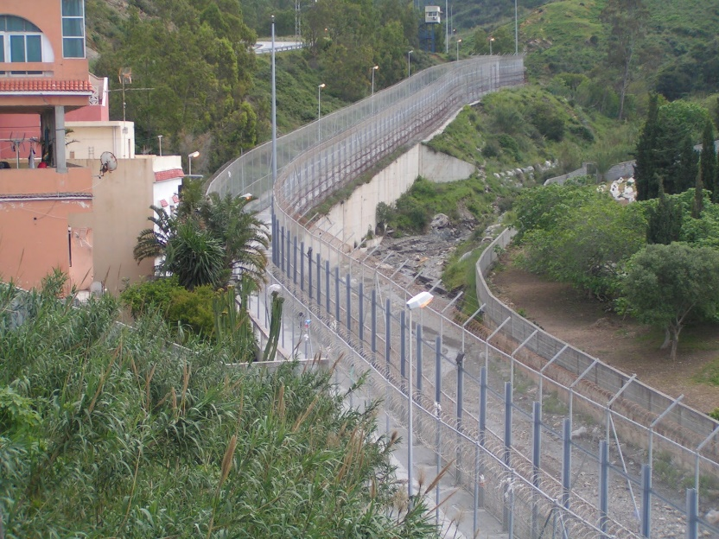
Specifika přeshraničního posuzování vlivů
Úprava pro mezistátní EIA i SEA – srov. § 11 – 14b zákona EIA
Předmět posuzování vlivů na životní prostředí přesahují hranice ČR
záměr a koncepce, pokud dotčené území může zasahovat i mimo území ČR;
záměr nebo koncepce, pokud o to stát, jehož území může být zasaženo závažnými vlivy, požádá;
záměr a koncepce, které mají být prováděny na území jiného státu a které mohou mít závažný vliv na životní prostředí na území ČR.

Slide 59
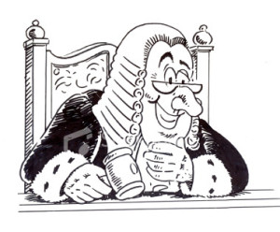
Několik příkladů z judikatury

Slide 60
Několik příkladů z judikatury
Soudní dvůr Evropské unie
Itálie C-87/02
Členské státy mají k dispozici uvážení, aby určily, který záměr podléhá posuzování. Zvolená metoda ovšem nesmí podkopávat cíl směrnice. Rozhodnutí, že záměr nepodléhá posuzování, tak musí obsahovat všechny potřebné informace, aby bylo jasné, že prošel zjišťovací fází a s jakým výsledkem.
Irsko C-392/96
Zvolené limity nemohou vylučovat všechny záměry určitého druhu, pokud ovšem, viděno jako celek, nelze u těchto záměrů spatřovat vliv na životní prostředí. Drobné záměry mohou mít výrazný vliv na životní prostředí. Limity (kritéria) napomáhají zjišťovacímu řízení, neslouží k vyloučení skupin záměrů. Kumulativní účinky záměrů musí být vzaty v potaz.

Slide 61
Několik příkladů z judikatury
Nejvyšší správní soud
problematika synergických a kumulativních vlivů
7 Ao 7/2010-133; 8 Ao 2/2010-644; 9 Ao 2/2008-62; 4 Aos 1/2013-125; 1 Ao 7/2011-526; 4 Aos 1/2013-125 (Krajský soud v Brně: 65 A 3/2017-931)
=> Při posouzení se berou v potaz již existující záměry a obecně zátěž v území, neposuzují se vlivy izolovaně, ale vždy ve vzájemných souvislostech.
problematika tzv. salámové metody
9 As 88/2008-301; 5 As 59/2013-57
=> Záměry jsou posuzovány jako funkční celky. Je možné povolit např. jen část záměru, ale posouzení se musí zabývat celým záměrem. Salámová metoda dělení záměru na menší kousky, které se vyhnou posouzení, je nežádoucí. Toto pravidlo však nejde do krajnosti, takže některé související části záměru, které nejsou zásadní pro funkčnost celku, je možné posoudit zvlášť (nebo neposoudit).

Slide 62
Závěr a otázky
dominik.zidek@law.muni.cz

